Slide 1
Урок математики в 5 классе
«Семь чудес Кузбасса»
(посвящён 70- летию Кемеровской области)

Slide 2
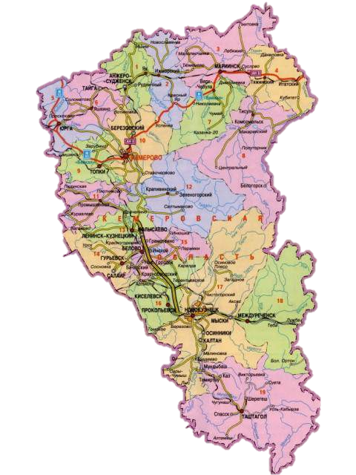


Slide 3
Выполните действия и заполните таблицу
7 + 9
П
72 - 9
Е
З
Е
7 8
С
С
46 + 25
Р
96 - 38
Я
16 3
Щ
52 + 18
К
50 - 14
А
А
А
А
52 : 4
13 | 16 | 13 | 71 | 71 | 36 | 13 | 48
63 | 56 | 70 | 56 | 58 | 13

Slide 4
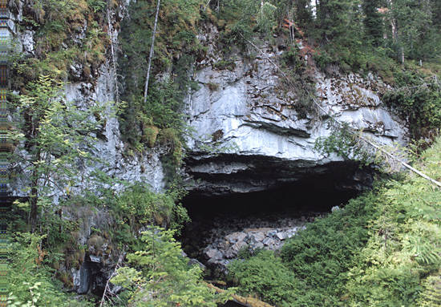
Азасская пещера
(Таштагольский район)
Памятник природы Азасская пещера расположен в Таштагольском районе в 18 км от п. Усть-Кабырза в истоках р. Азас. Общая протяженность пещеры составляет 7 км. Считается местом обитания Снежного человека.

Slide 5
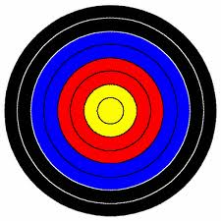
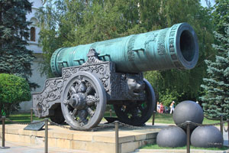
Ядра для пушки разложили в три кучки так, что во второй кучке ядер в двое больше, чем в первой, а в третьей втрое больше, чем во второй. Сколько ядер в третьей кучке, если всего их 27?
9
Кузнецкая крепость
6
18

Slide 6
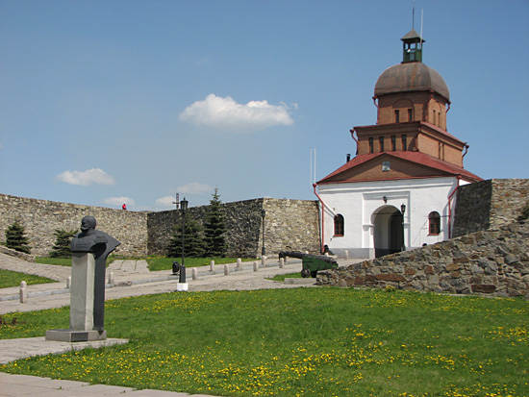
Кузнецкая крепость
г. Новокузнецк
Кузнецкая крепость – памятник истории, военно-инженерного искусства и архитектуры федерального значения. Крепость, заложенная на горе Вознесенской в 1799г., является уникальным архитектурным памятником для всей Западной Сибири, так как является единственным каменным фортификационным сооружением 19 века, сохранившимся до наших дней.

Slide 7
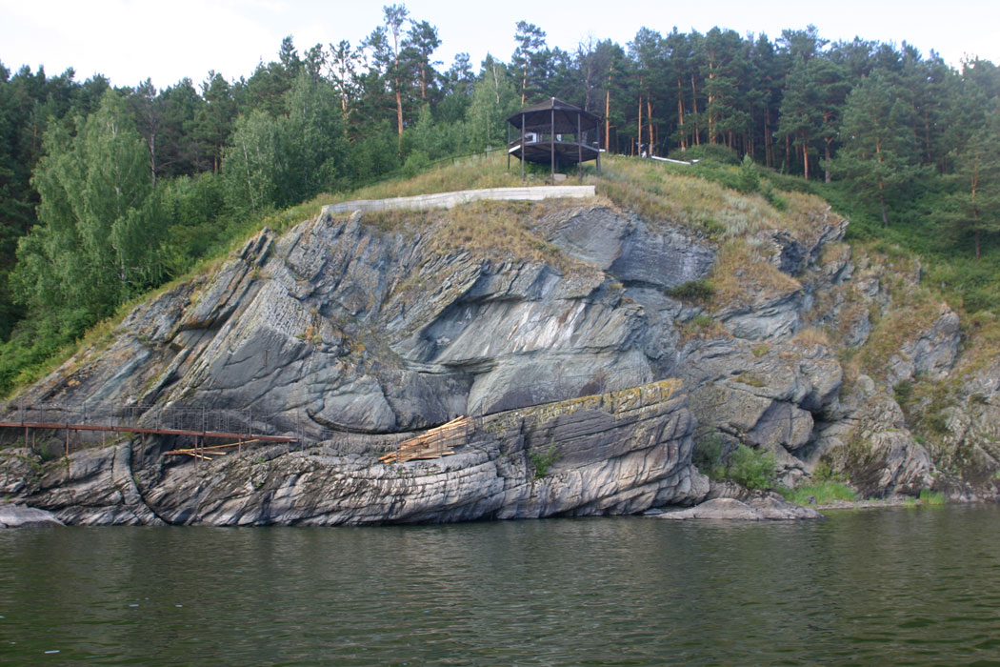
1. Петух стоя на одной ноге весит 4 кг, сколько весит петух, стоя на двух ногах?
2. Сколько будет:
Три плюс три умножить на три?
3. У треугольника три угла , если один срезать, сколько останется?
4. Бежала тройка лошадей, каждая пробежала по пять километров. Сколько километров проехал ямщик?

Slide 8
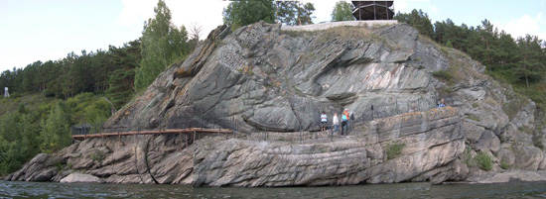
Томская Писаница
(Яшкинский район)
На правом скалистом берегу р. Томь в границах Яшкинского района находятся уникальные рисунки древних людей — петроглифы, составляющих единую группу памятников наскального искусства Притомья.

Slide 9
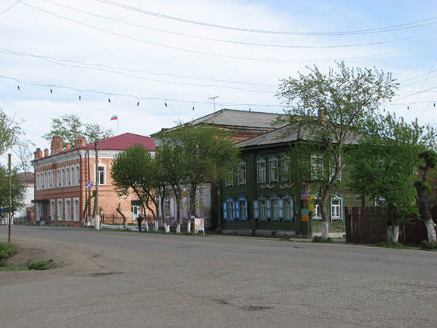
Город Мариинск
Город Мариинск представляет собой уникальный образец уездного сибирского города конца XIX – начала XX века. Город обладает богатым историческим и культурным наследием, основу которого составляет историко-архитектурный комплекс исторического центра города. В городе насчитывается 74 памятника архитектуры.

Slide 10
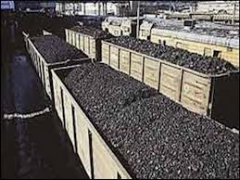
Две бригады шахтёров добыли 1780 тонн угля. Уголь, добытый первой бригадой, погрузили в 43 вагона, а уголь, добытый второй бригадой, в 46 таких же вагонов. Сколько тонн угля добыла каждая бригада?

Slide 11
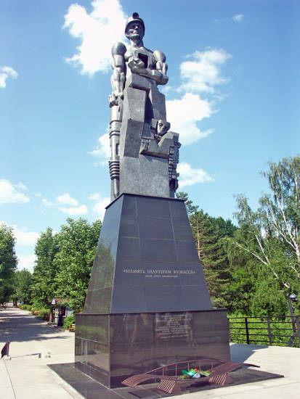
Монумент
«Память шахтерам Кузбасса»
(г. Кемерово)
Монумент является символом героического шахтерского труда и посвящен памяти погибших горняков Кузбасса. Бронзовая скульптура Э. Неизвестного установлена в г. Кемерово на правом берегу р. Томь.
По итогам конкурса будет издан памятный альбом. Объекты, ставшие победителями областного конкурса «Семь чудес Кузбасса», включены в туристские и экскурсионные маршруты, их изображения используются в оформлении городов и сел Кемеровской области, в рекламной и сувенирной продукции.

Slide 12
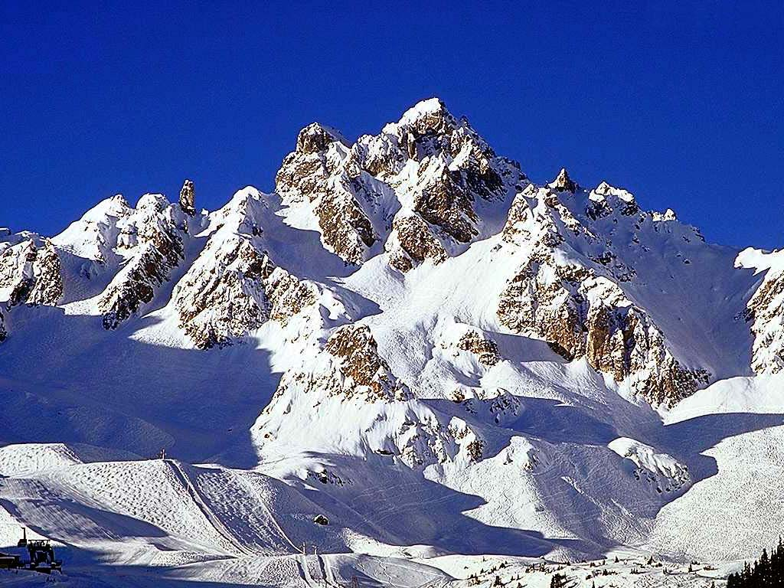
у
141
2 178
с
674
х
3
b
32
с : 337 = 2
b + 35 = 67
21 ∙ х = 63
у – 63 = 78

Slide 13
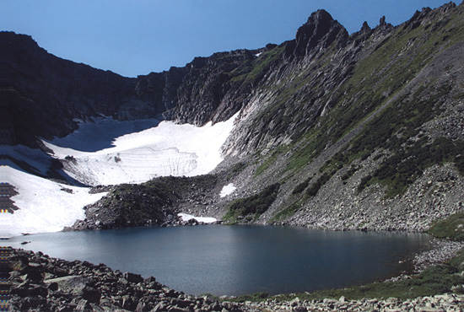
Поднебесные Зубья
г. Междуреченск
Поднебесные Зубья (Тигер-Тыш) – один из живописнейших горных районов Кузнецкого Алатау, расположенный в 60 км к востоку от г. Междуреченска.

Slide 14
: 2
- 5
∙2
: 6
70
35
30
Ш
60
О
10
Р
- 25
+ 5
: 5
∙3
95
З
70
75
И
15
45
∙2
- 50
: 7
+23
О
120
70
10
Я
60
33
∙5
- 48
+22
- 40
32
Л
54
14
60
70
22
+24
: 4
+12
+37
84
21
60
А
33
70
О
Т
Я

Slide 15
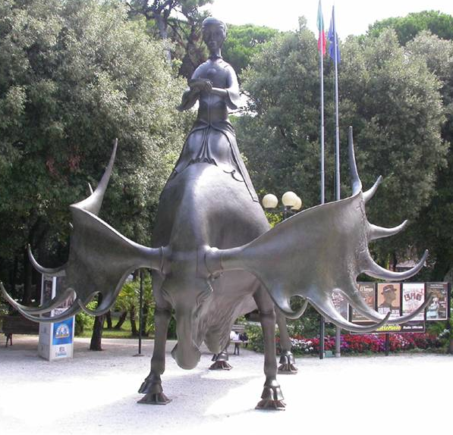
Скульптура «Золотая Шория»
(г. Таштагол)
Скульптура «Золотая Шория» Д. Намдакова изготовлена из черненой бронзы и установлена в парке боевой славы г. Таштагола. Скульптура символизирует преемственность поколений, добросердечное приветствие и является настоящим украшением Таштагола.

Slide 16
Семь Чудес Кузбасса
Поднебесные Зубья
1178
Томская Писаница
Кузнецкая крепость
1258
Азасская пещера
1230
Скульптура «Золотая Шория»
Скульптура «Золотая Шория»
1143
1217
Монумент «Память шахтерам Кузбасса»
1274
1210

Slide 17

Спасибо за внимание!
Всего вам доброго!!!

